Slide 1
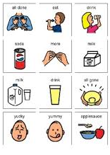
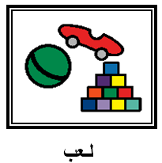
المراجعة: (شيخة السويدي+ ابراهيم الزعبي ) | الإعداد : شرحبيل موسى الزهراوي | رقم الهدف : 3150 | احضار صورة الشيء الذي يريده من لوحة التواصل | الهدف
الفئة العمرية: 8- 9 سنوات | مستوى الشدة: متوسط |  | فئة الإعاقة : توحد، | بيانات الهدف
درس : المفكرة الصغيرة مريم طفلة ذكية جدا ، ولكنها كانت تواجه مشكلة في التعبير عن حاجاتها للآخرين لأنها لا تستطيع الكلام بعد في طفلة صغيرة فهي لم تكن تستطيع ان تقول لأمها ان تريد الماء او انها جائعة وغير ذلك ولكنها كانت تبكي فقط ، وفي يوم جاءتها فكرة عبقرية وقالت في نفسها ، من الممكن ان اعرف امي ماذا أريد من خلال الصور ، فشاهدت صورة لكأس الماء في كتاب ثم اخذتها واعطتها لأمها ، فاحضرت امها لها الماء ، فعرفت الام ان مريم صنعت طريقة جديدة للتعبير عن حاجتها فصنعت لها الكثير من الصور التي تحتاجها حتى تستطيع الطلب ، ففرحت مريم كثيرا لانها أصبحت تحصل على ما تريد دون تعب او عناء . الأنشطة الصفية: 1- انشطه التدريب على مسميات الحاجات الاولية للطفل 2-نشاط تعليم صور النشاطات اليومية |  |  |  | كتاب الطالب

Slide 2
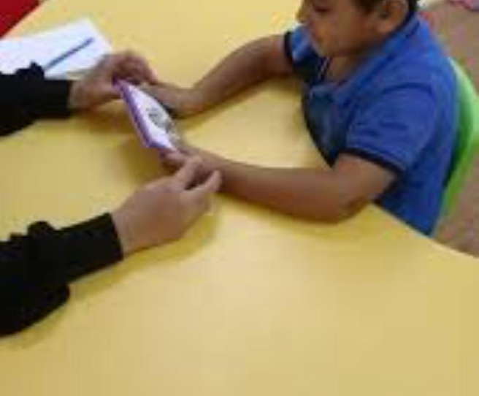
احضار صورة الشيء الذي يريده من لوحة التواصل | الهدف
انشطه مهارية | المكونات
الانشطه الصفية 3- تدريب الطالب علي احضار أشياء من خلال الصور بحيث يعطيه المعلم صوره للشيء الذي يريده
صور لمعلم يطلب من الطفل
من خلال الصورة

Slide 3
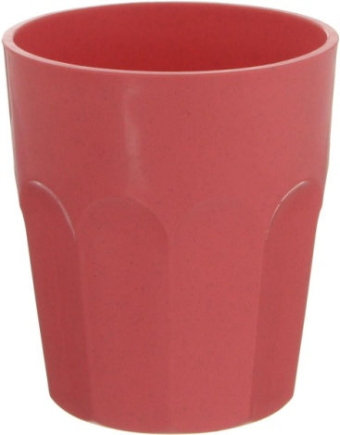
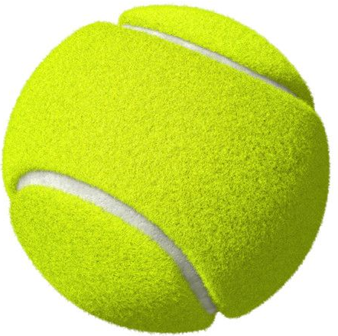
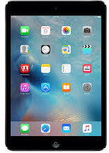
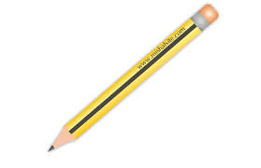
مطابقة اشياء حقيقية مع صورها

Slide 4
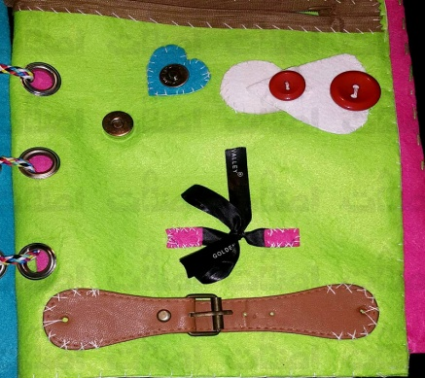
تابع درس المفكرة الصغيرة
الحصة الدراسية:: الهدف الرئيسي هو أن يتمكن الطالب من إحضار الشيء الذي يريده من لوحة التواصل. أهداف أخرى: أن يسمي الطالب الادوات بالصور / ان يتمكن الطالب من تطوير مهارات التواصل مع الآخرين 1- تنفيذ التمارين والأنشطة الصفية على كتاب الطالب. 2- مطابقة أشياء حقيقية مع صورها. 3- كطابقة كلمات بصرية مع الصورة التي تشير لها. 4- يبتكر المدرس أنشطة وتمارين إضافية. النشاط الرياضي يقوم المعلم بعمل نشاط بوضع مجموعة من الادوات الرياضية الصغيرة على طاولة ثم يختار طالبين لعمل المسابقة ويقوم برفع صورة شيء واحد في يده ثم ينطلق الطالبين لإحضار الشيء المطابق للصورة عن الطاولة ويفوز الطالب الذ يحضر الشيء أولا النشاط الفني: تمثيل دراما من خلال الدمى لتمثيل عملية الطلب من خلال الصور النشاط الموسيقى:تسمية الأدوات الموسيقية من خلال الصور. | دليل للمعلم
وضع مجموعة من الأشياء التي يحبها الطالب على طاولة مع وجود صور لها على لوحة التواصل والطلب منه احضار صورة ما يريد من الأشياء حتى يحصل عليها | الواجب المنزلي
مجموعة تدريبات على الايباد تتضمن: 1- مطابقة الصور مع بعضها. 2- تطبيق برنامج باب نور. | تمارين الكترونية
متوسط: يطابق الطالب الصور مع بعضها جيد: ان يتمكن الطالب من احضار اشياء من خلال الصور مرتفع: ان يتمكن الطالب من التعبير عن ما يريد من خلال الصور | التقييم
نموذج مقترح

Slide 5
الربط بين والأشياء والكلمات البصرية
كرة
آيباد
كوب
قلم

Slide 6
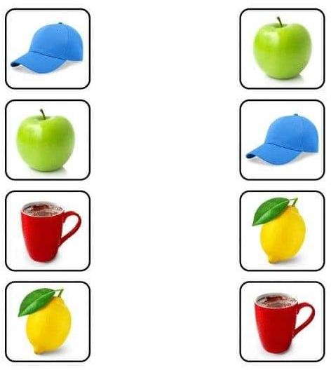
مطابقة الصور : صل بخط بين العمود الأول والعمود الثاني

